Slide 1


ỦY BAN NHÂN DÂN QUẬN LONG BIÊN
TRƯỜNG MẦM NON BAN MAI XANH
*******
KHÁM PHÁ: MỘT SỐ LOẠI RAU
LỚP : MẪU GIÁO BÉ C2
Năm học : 2024- 2025

Slide 2
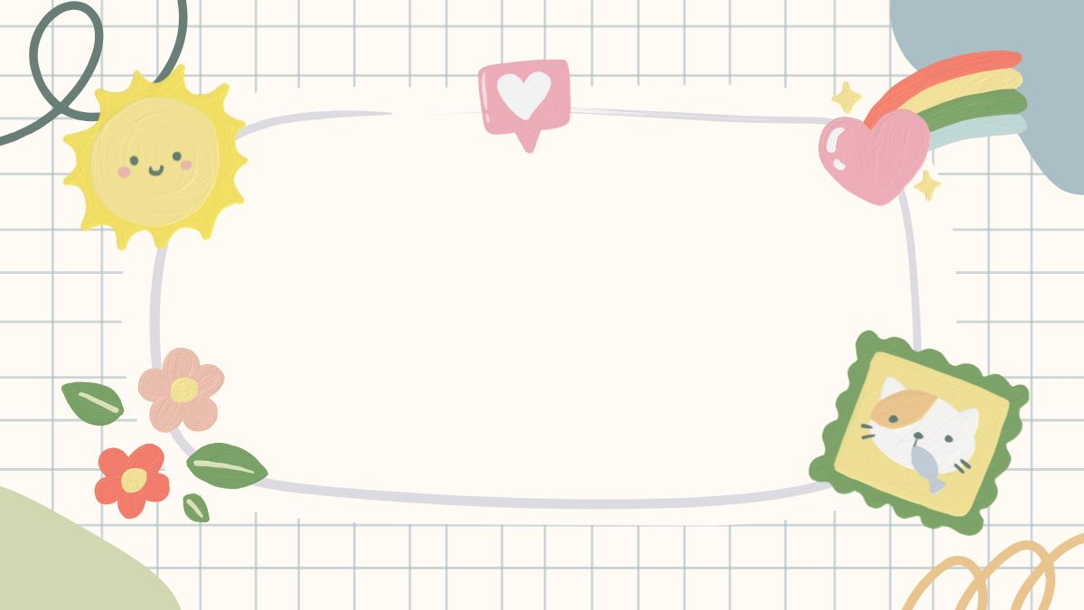

Hát: Anh nông dân và cây rau

Slide 3

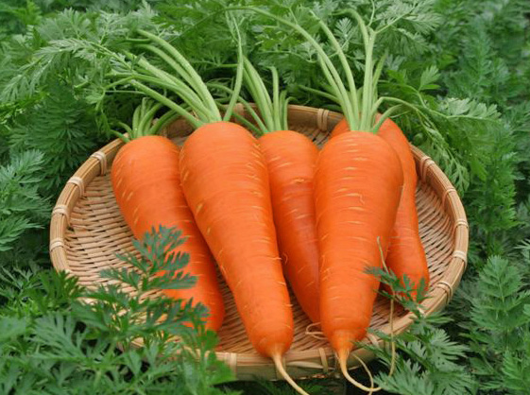

Slide 4

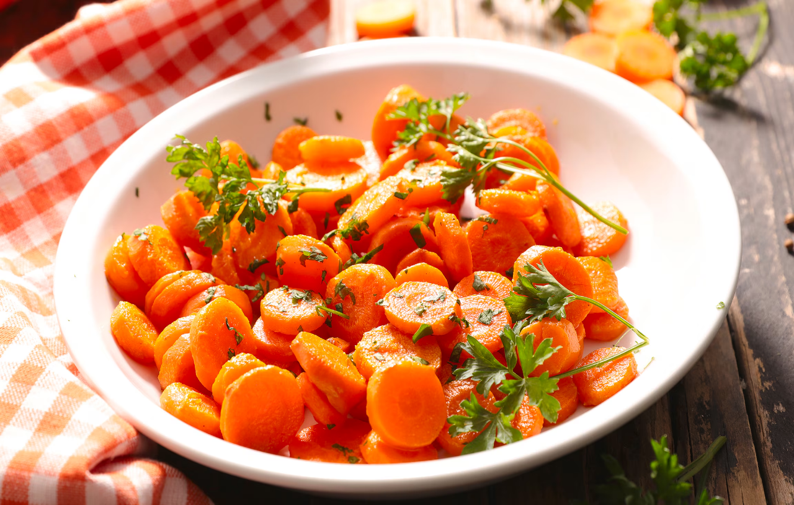
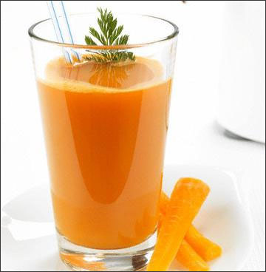
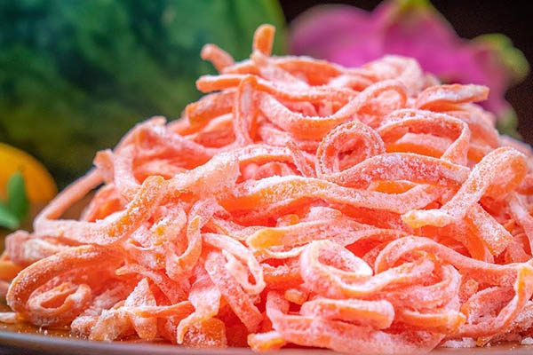

Slide 5

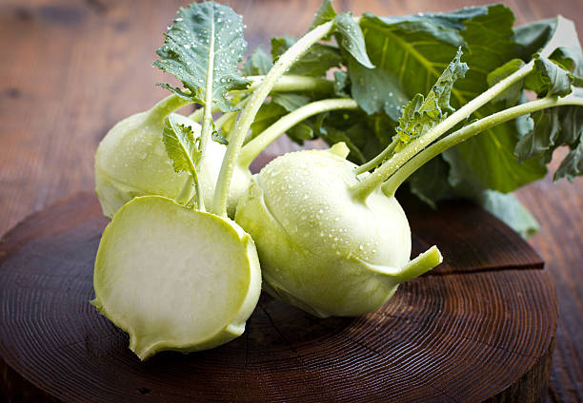

Slide 6

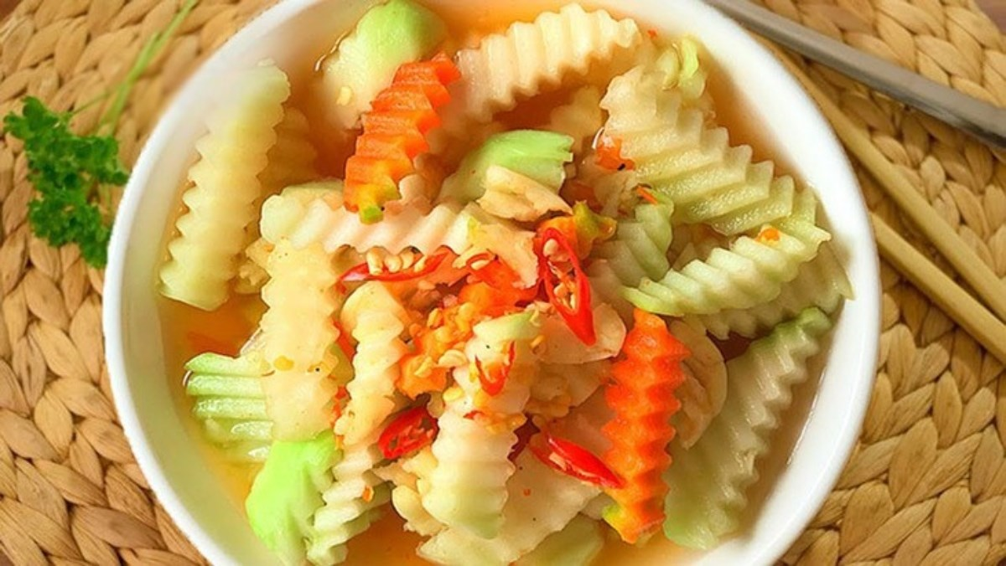
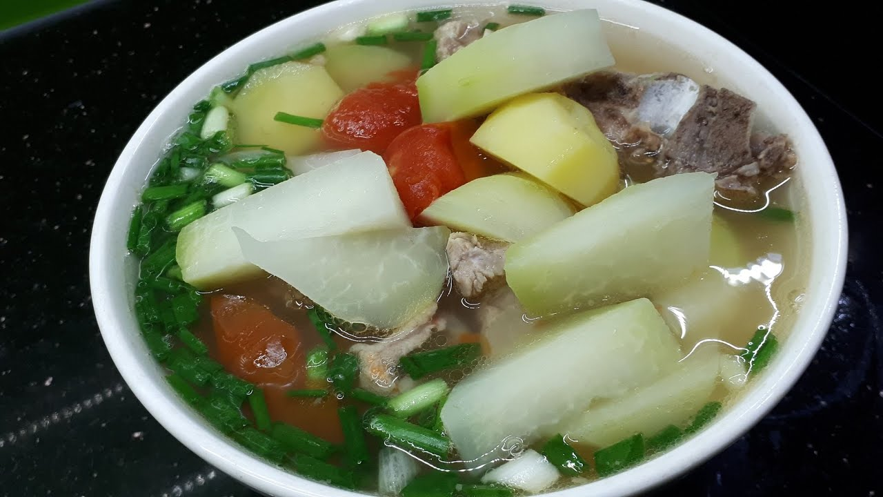
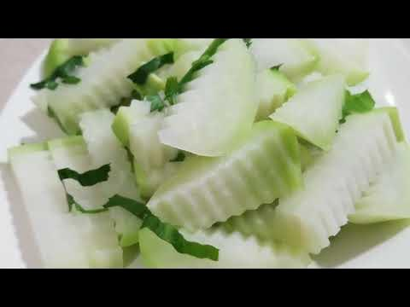
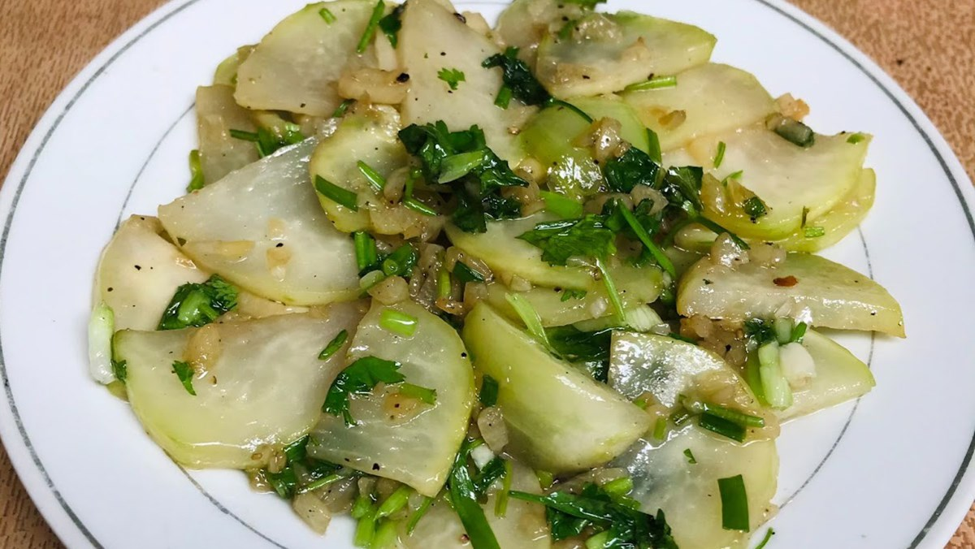

Slide 7
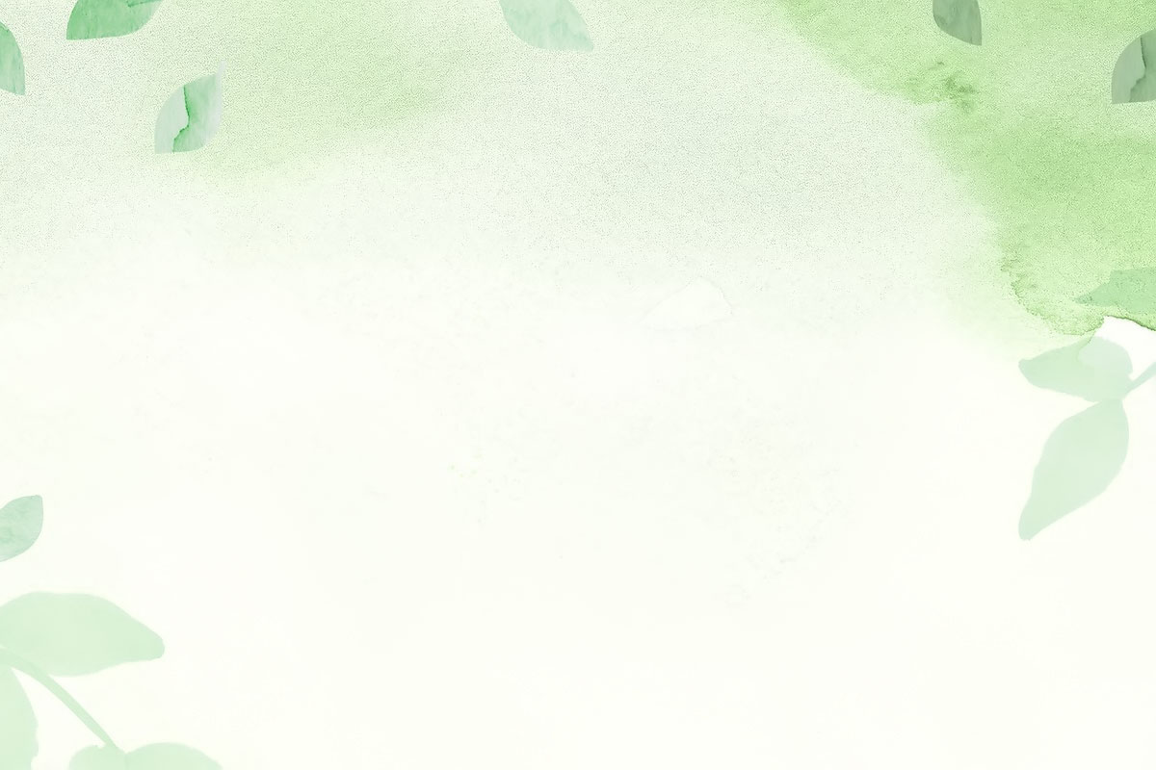
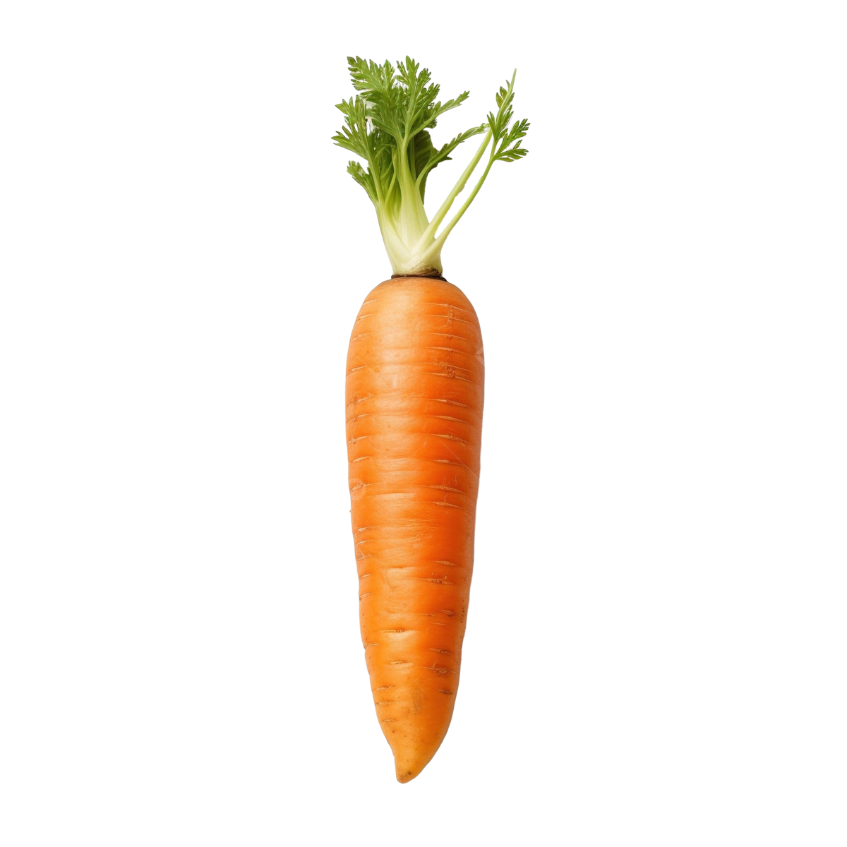
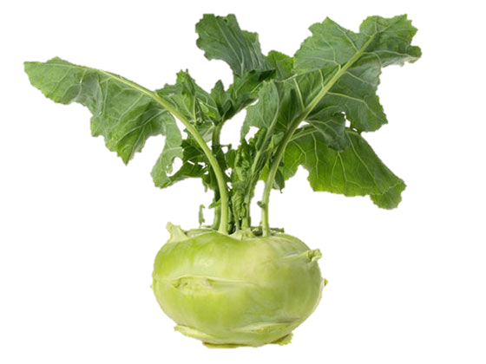

Slide 8

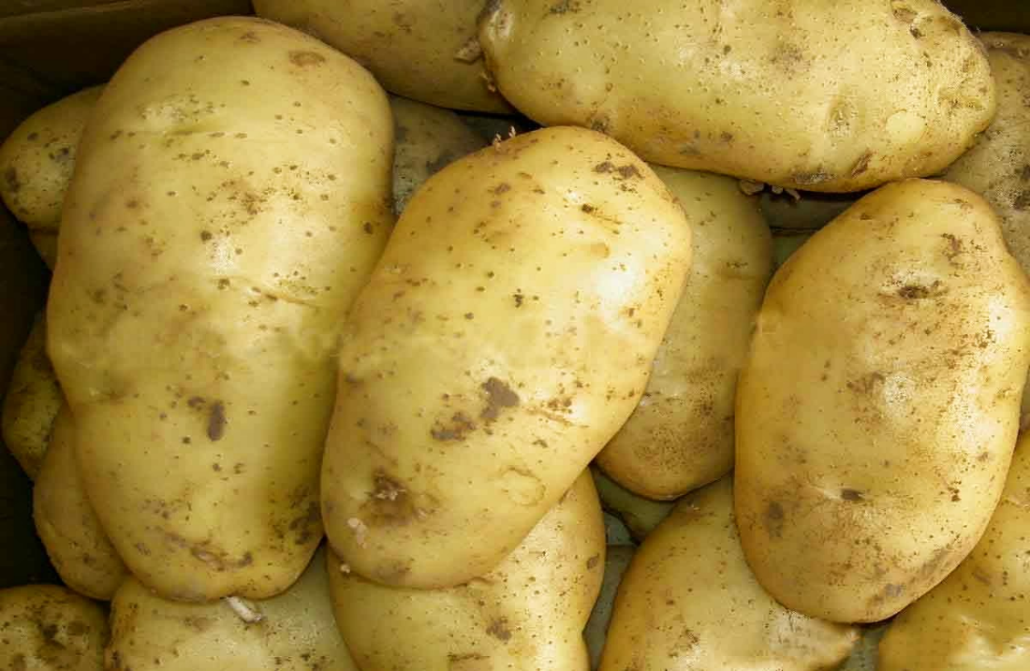
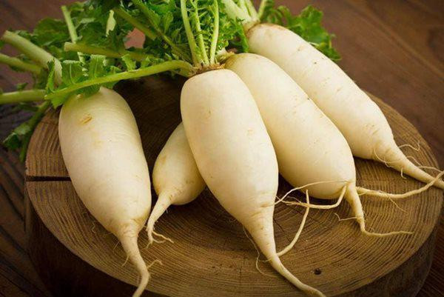
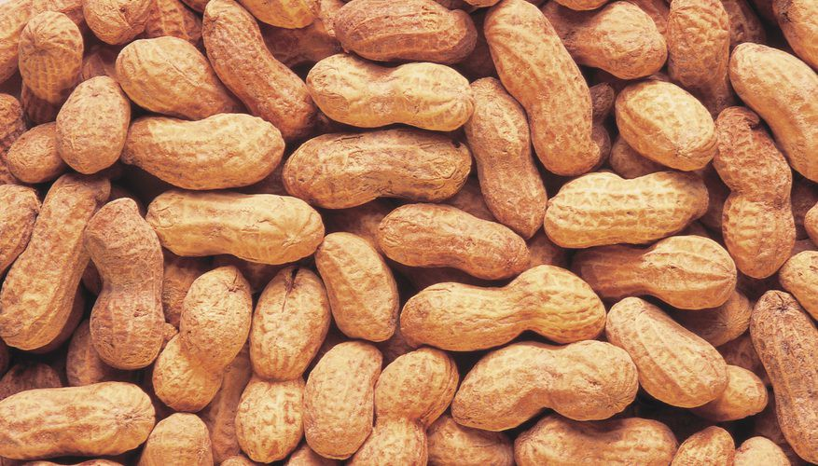
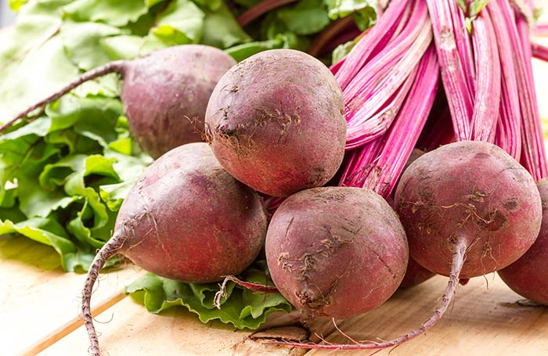
Mở rộng các loại rau ăn củ

Slide 9

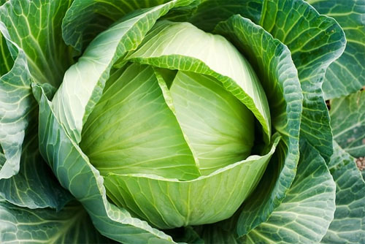
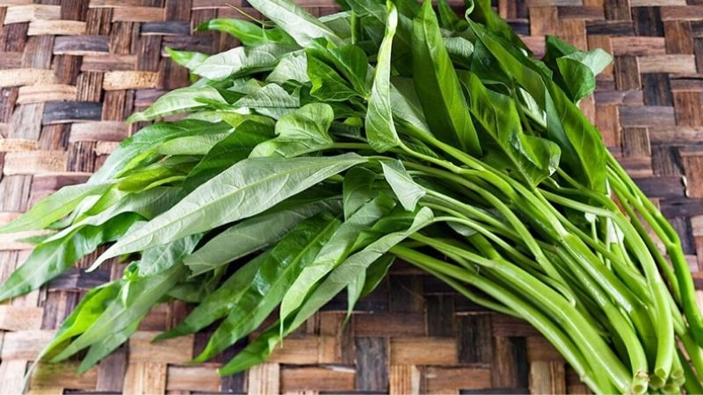
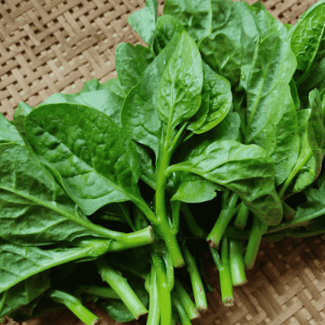
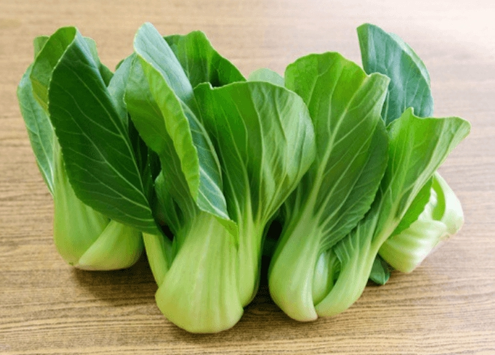
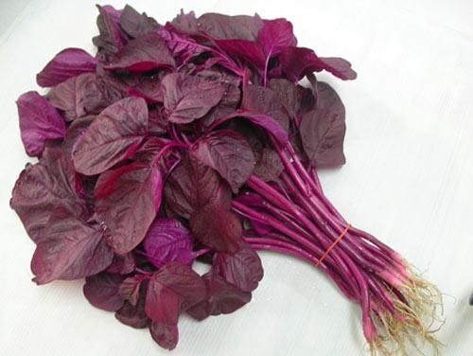

Slide 10

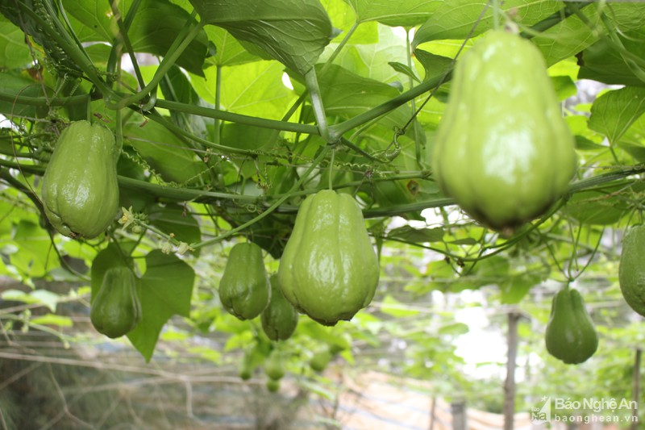
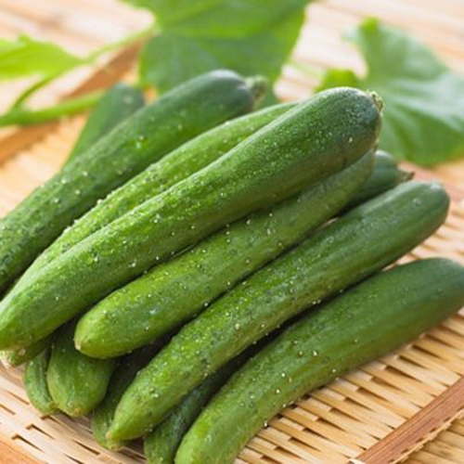
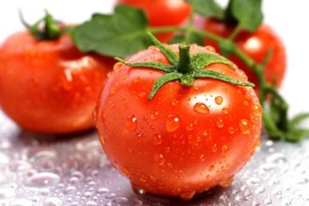
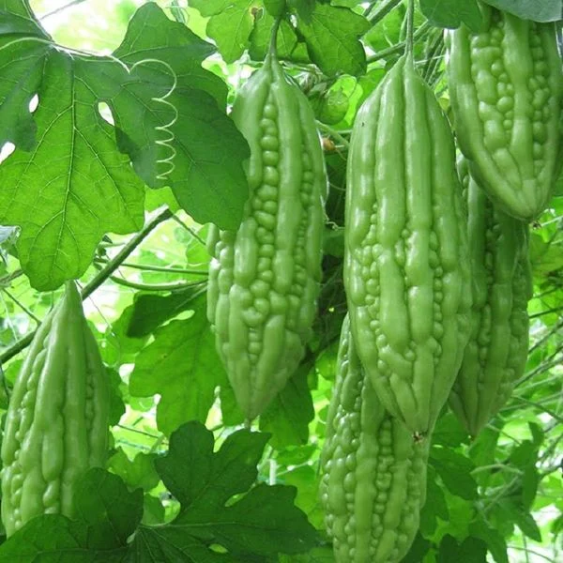

Slide 11





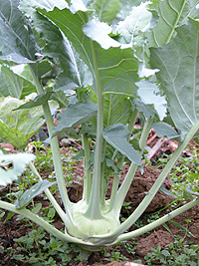

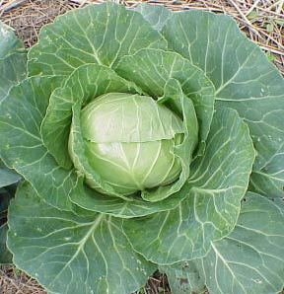

Trò chơi củng cố
Tìm các rau không cùng loại

Slide 12

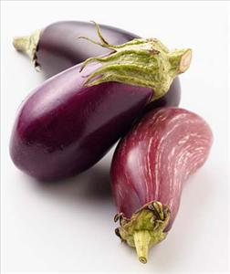

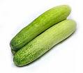

quả cà tím
quả mướp
Củ su hào
quả mướp đắng
quả dưa chuột

Slide 13


Bạn giỏi quá! thưởng cho bạn bó hoa này
Chọn đúng kích vào mặt cười thì tiếp đến slide mới

Slide 14

Sai rồi ! bạn làm lại đi
Nếu chọn sai kích vào mặt mếu thì trở về slide cũ

Slide 15
Sai rồi ! bạn làm lại đi
Nếu chọn sai kích vào mặt mếu thì trở về slide cũ

Slide 16
Sai rồi ! bạn làm lại đi
Nếu chọn sai kích vào mặt mếu thì trở về slide cũ

Slide 17
Sai rồi ! bạn làm lại đi
Nếu chọn sai kích vào mặt mếu thì trở về slide cũ

Slide 18

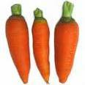
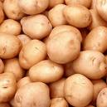

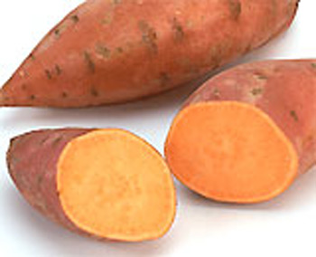
Củ cải trắng
Củ cà rốt
củ khoai tây
củ khoai lang
Rau cải trắng

Slide 19
Bạn giỏi quá! thưởng cho bạn bó hoa này
Chọn đúng kích vào mặt cười thì tiếp đến slide mới

Slide 20
Sai rồi ! bạn làm lại đi
Nếu chọn sai kích vào mặt mếu thì trở về slide cũ

Slide 21
Sai rồi ! bạn làm lại đi
Nếu chọn sai kích vào mặt mếu thì trở về slide cũ

Slide 22
Sai rồi ! bạn làm lại đi
Nếu chọn sai kích vào mặt mếu thì trở về slide cũ

Slide 23
Sai rồi ! bạn làm lại đi
Nếu chọn sai kích vào mặt mếu thì trở về slide cũ)

Slide 24

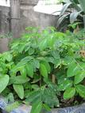


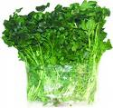
Hoa mướp
Rau ngót
Rau cải trắng
Rau mùng tơi
Rau cải xoong

Slide 25
Bạn giỏi quá! thưởng cho bạn bó hoa này
Chọn đúng kích vào mặt cười thì tiếp đến slide mới

Slide 26
Sai rồi ! bạn làm lại đi
Nếu chọn sai kích vào mặt mếu thì trở về slide cũ

Slide 27
Sai rồi ! bạn làm lại đi
Nếu chọn sai kích vào mặt mếu thì trở về slide cũ

Slide 28
Sai rồi ! bạn làm lại đi
Nếu chọn sai kích vào mặt mếu thì trở về slide cũ

Slide 29
Sai rồi ! bạn làm lại đi
Nếu chọn sai kích vào mặt mếu thì trở về slide cũ

Slide 30

Chúc các con chăm ngoan, học giỏi!

